Slide 1
المزايدة

Slide 2
أنواع المنافسة
مناقصة
مزايدة
الشراء المباشر
«استثناء»
النظام الذي يحكمنا هو نظام المنافسات والمشتريات الحكومية 1427هـ

Slide 3
كيف تتصرف الجهة الحكومية في منقولاتها؟
التنازل للجهات الحكومية الاخرى
البيع
إذا أقل من 200 الف جاز بيعها بالمزايدة أو بأي طريقة أخرى تراها الجهة الحكومية محققة للمصلحة العامة.
اشعار وزارة المالية برغبتها في التنازل
إحاطة الجهات الحكومية بأنواع وكميات الأصناف التي ترغب في التنازل عنها +تحدد لها مدة للإفصاح عن رغبتها في الأصناف
اذا بلغت قيمتها التقديرية 200 ألف فأكثر (يجب ان يكون البيع عن طريق مزايدة عامة)
إن لم ترد الجهات الحكومية خلال المدة جاز بيعها

Slide 4
المزايدة العامة نوعان
إما مزايدة «ظروف مختومة» تقدّم فيها الأسعار في ظروف مغلقة ومختومة تُفتح لاحقًا مثل ما يحصل في المناقصة.
وإما مزايدة «علنية» أي يكون المزاد علني وكل جهة تقدم سعرها علنًا أمام الجميع وتزيد عليها الجهة الأخرى وهكذا الى ان يقف المزاد عند الأعلى سعرًا.

Slide 5
اجراءات المزايدة العامة
(1)
ما قبل المزايدة
(2)
طرح المزايدة
(الإعلان)
(3)
تقديم العروض
(4)
اجراء المزايدة
(5)
البت في المزايدة
(الترسية)
(6)
التزامات ما بعد الترسية

Slide 6
1/ ما قبل المزايدة
يجب على الجهة الحكومية اذا أرادت البيع بالمزايدة العامة أن تكوّن «لجنة تقدير الاسعار» لا يقل أعضاؤها عن ثلاثة لتقدير قيمة الأصناف والمنقولات المراد بيعها.
التقدير يتم بناءً على : حالة الاصناف + تكلفتها + عمرها الافتراضي + أي عناصر مؤثرة في الثمن مثل التلف الجزئي والعيوب...الخ.
يجوز الاستعانة بجهة تسعير من خارج الجهة الحكومية لديها خبرة.
توضع الأسعار التقديرية في ظرف مختوم لا يفتح الا في من «لجنة البيع» بعد فتح مظاريف المزايدة ان كانت من نوع المزايدة المختومة ، أو بعد انتهاء المزايدة العلنية إن كانت تمت علنًا.

Slide 7
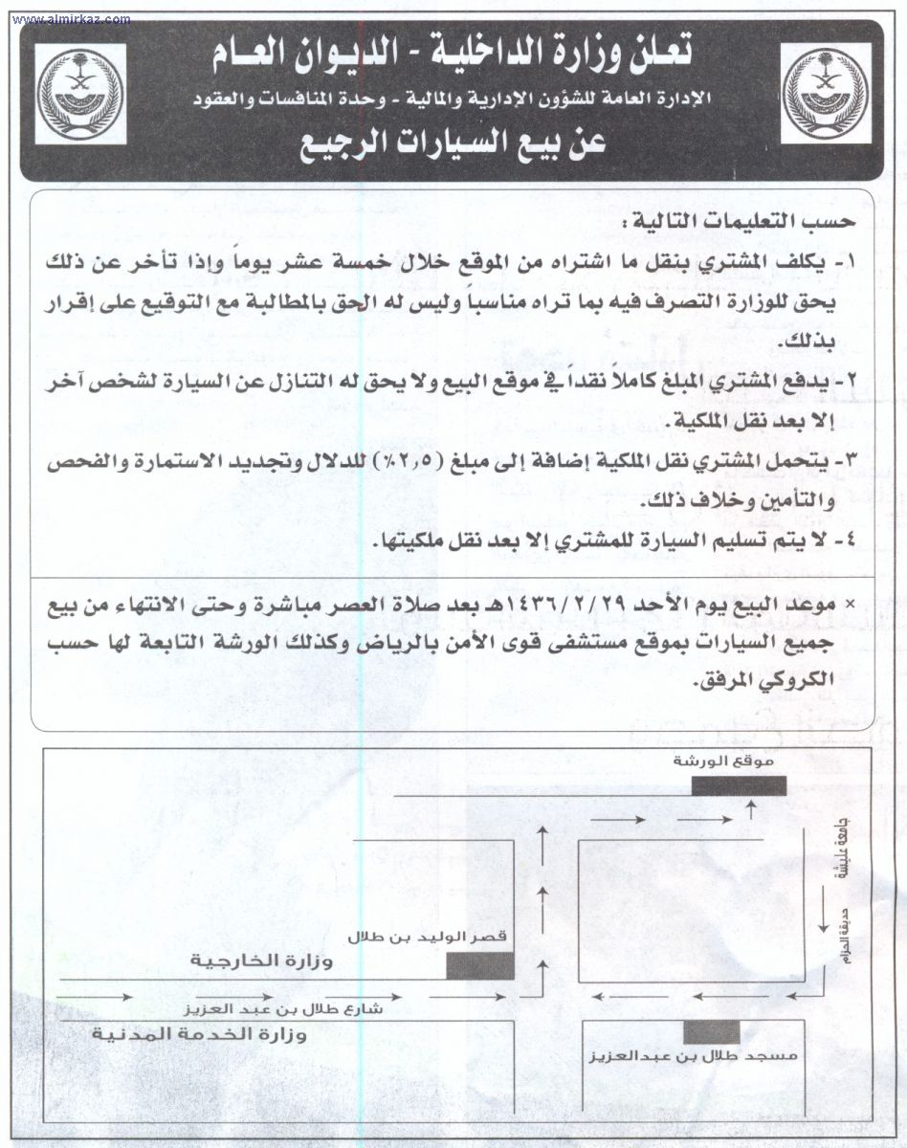
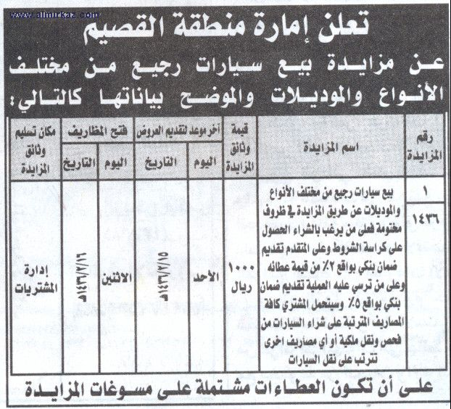
2/ الاعلان

Slide 8
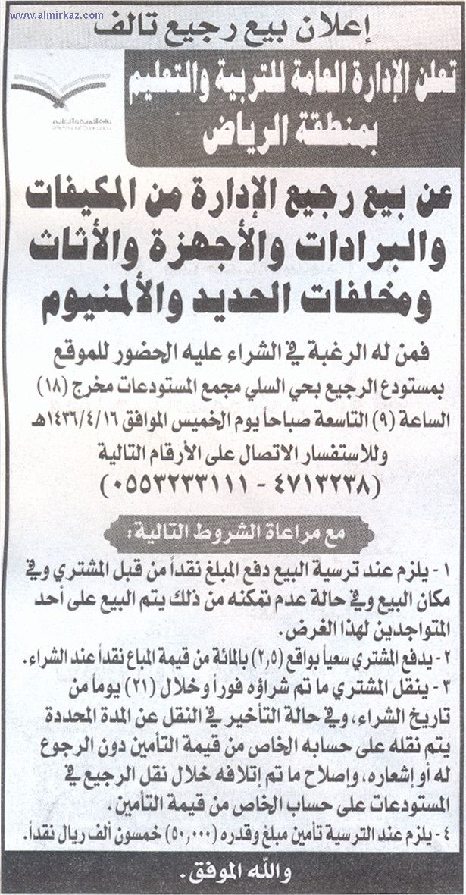

Slide 9
3/ تقديم العروض
اجراءات تقديم العروض تختلف بحسب نوع المزايدة
ظروف مختومة
- يقدم أصحاب العروض عروضهم في ظرف مغلق + ضمان ابتدائي قيمته 2% من قيمة عرضه. (ما الفرق بين قيمة الضمان الابتدائي في المناقصة عن المزايدة؟)
-على من ترسو عليه المزايدة زيادة ضمانه الابتدائي حتى يصل الى 5% وهذا هو الضمان النهائي.
- لا يفرج عن النهائي الا بعد تسديد كامل القيمة + نقل الاصناف التي اشتراها
مزايدة علنية
- يقدم من ترسو عليه المزايدة (أعلى العروض سعرًا) ضمان 5%
- يجوز قبول الشيك أو المبلغ النقدي «كاش» كضمان ولا يشترط أن يكون خطاب ضمان بنكي مثل ما يحصل في المناقصة.

Slide 10
حالات خاصة
اذا لم يتقدم أحد للمزايدة: يعلن عنها مرة أخرى >> فإن لم يتقدم أحد فلصاحب الصلاحية دعوة مختصين في مجال الاصناف المراد بيعها وعرض بيعها عليهم >> فان لم يتم تقديم سعر مناسب جاز منحها للجمعيات الخيرية او النفع العام مع إشعار وزارة المالية.
اذا انخفضت اسعار المزايدة عن الاسعار التقديرية التي وضعتها الادارة بنسبة تزيد عن 15% : يعلن عنها مرة أخرى بعد اعادة تقديرها >> فان لم يتم الحصول على السعر المناسب جاز بيعها او التصرف فيها او منحها للجمعيات

Slide 11
4/ اجراء المزايدة
تقوم الجهة الحكومية بتكوين «لجنة متابعة اعمال المزايدة/أو تسمى لجنة البيع»: لايقل اعضائها عن ثلاثة.
عمل اللجنة ومهامها:
اذا كانت مزايدة ظروف مغلقة: فتح المظاريف والتأكد من سلامة المظاريف شكليًا وحصر الوثائق المقدمة والضمانات+ تعلن عن اسعار العروض أمام الجميع + مراجعة وتصحيح الاسعار+ تحديد افضل العروض+ ترفع محضر لصاحب الصلاحية. (كأنها تقوم بمهمة لجنة فتح المظاريف + لجنة فحص العروض معًا ، كما في المناقصة)
اذا كانت مزايدة علنية: تعد محضر بعد نهاية المزاد توضح فيه اجراءات المزايدة وعلى من رسى المزاد وترفع محضرها لصاحب الصلاحية لاعتماد الترسية.

Slide 12
5/ البت في المزايدة
الترسية على أعلى سعر.
الصلاحية في الترسية : للوزير او رئيس الجهة اللامركزية (يجوز التفويض فيما لا يزيد عن مليون ريال)
المدة: يجب البت في الترسية واعتمادها خلال 30 يوم من تاريخ فتح المظاريف ان كانت مزايدة مختومة او 30 من انتهاء المزايدة العلنية.
اذا مضت هذه المدة دون البت >> يجوز للمتزايد سحب عرضه واسترداد ضمانه ولكن يجب عليه اشعار الجهة بعدم رغبته في التمديد + ان لم يشعرها يعتبر موافق على التمديد. (وذلك بعكس ما يحصل في المناقصة تمامًا، راجعي ذلك)

Slide 13
6/ التزامات ما بعد الترسية
تسديد القيمة: على من ترسو عليه المزايدة أن يسدد قيمة الأشياء التي اشتراها خلال 10 ايام من تاريخ اشعاره بالترسية >> فان تأخر يتم انذاره فان لم يسدد خلال 15 يوم من تاريخ اخطاره بالانذار >> (يصادر ضمانه + يتم التفاوض مع من يليه للوصول الى «سعر من رست عليه المزايدة» فان لم يتم التوصل لهذا السعر يعاد طرحها من جديد.)
نقل الاصناف : خلال 15 يوم من تاريخ التسديد فان تأخر<< يوجه له انذار بخطاب مسجل يلزمه بنقلها خلال 15 يوم اخرى فان لم ينقلها,<< (يُصادر ضمانه حتى يتم نقلها + جواز الرجوع عليه بأجرة التخزين + لا تتحمل الجهة مسؤولية ما يحدث للمنقولات من فقدان او تلف)

Slide 14
الشراء المباشر

Slide 15
الشراء المباشر
اذا كانت المنافسة العامة (سواء مناقصة أو مزايدة) هي الأصل في التعاقدات الحكومية فإن الشراء المباشر هو الاستثناء، لذلك تم تحديده في حالات معينة ومحددة في نظام المنافسات والمشتريات الحكومية.
ولكن ليس معنى أن الشراء المباشر استثناء على قواعد المنافسة العامة أنه ليس مضبوط بقواعد ، بل حدد النظام ضوابطه كالآتي:

Slide 16
الشراء المباشر
قواعد الشراء المباشر:
شروطه:
وجود حالة عاجلة تقدرها الجهة الحكومية ، أي لا يمكن الانتظار حتى اجراء منافسة عامة نظرًا لطول الوقت الذي يستغرقه الاعلان وتقديم العروض و...الخ
أن لا تتجاوز قيمة الشراء مليون ريال.
(يجب أن يتوافر هذان الشرطان معًا ولا يُكتفى بأحدهما، بمعنى لو كانت هناك حالات عاجلة ولكن تعدت قيمتها المليون فلا يجوز تأمينها عن طريق الشراء المباشر، والعكس)
الاجراءات: الحصول على 3 عروض على الاقل تفحصها لجنة + على الا تتجاوز أسعار العروض السعر السائد في السوق.
الصلاحية: صلاحية البت في الشراء المباشر تكون للوزير او رئيس الجهة اللامركزية (يجوز له أن يفوض غيره في حدود 500 الف ريال)
لا يجوز تجزئة الأعمال أو المشتريات او للوصول بها الى صلاحية الشراء المباشر «المليون» او صلاحية المفوضين «500الف».
استثناء من قواعد واجراءات الشراء المباشر: الاعمال والمشتريات التي لا تزيد قيمتها عن 30 الف ريال يجوز تأمينها بالطريقة التي تراها الادارة مناسبة.

Slide 17
حالات مستثناة من المنافسة العامة + مستثناة من الشراء المباشر

Slide 18
لدواعي معينة رآها المنظم تحقيقًا للمصلحة العامة، استثنى خمسة حالات –حصرًا- من المنافسة والشراء المباشر. فهذه الحالات إذن لا تخضع لقواعد واجراءات أياً من المنافسة العامة أو الشراء المباشر ولكن ليس معنى ذلك أنه تركها بلا ضوابط، بل هناك اجراءات خاصة لكل حالة نص عليها النظام في المادة 47، بإمكانك الرجوع لها في الكتاب أو النظام لن أطالبكم باجراءاتها ولكن أطالبكم بمعرفة الحالات وهي:
الاسلحة والمعدات العسكرية وقطع غيارها.
الاعمال الاستشارية والفنية والدراسات ووضع المواصفات والمخططات والاشراف على تنفيذها وخدمات المحاسبين والمحامين والمستشارين القانونيين.
قطع غيار الالات الميكانيكية والكهربائية والالكترونية والمعدات.
السلع او الخدمات التي لا تتوافر الا لدى متعهد واحد وليس لها بديل مقبول في السوق مثل أن تكون تقنية حديثة لم تنزل في الاسواق السعودية الا لدى شركة واحدة.
المستلزمات الطبية المطلوبة عاجلاً في حالة ظهور أوبئة مثل اللقاحات والتطعيمات العاجلة.

Slide 19
صور اخرى للتعاقدات الحكومية
عرفنا فيما سبق أن الدولة اذا أرادت شراء سلع أو خدمات فإنها تستخدم المناقصة، واذا أرادت أن تبيع منقولاتها تستخدم المزايدة، ولكن التصرفات القانونية التعاقدية ليست فقط بيع وشراء.
فهناك بعض التصرفات التعاقدية موجودة في مواد في نظام المنافسات والمشتريات الحكومية لم نغطيها لضيق الوقت ولأنه طُلب منا عدم تغطيتها لأنها تفاصيل دقيقة ولكن أرغب في أن تعرفوا بعض المعلومات الأساسية عنها، كما أنه بالاضافة الى نظام المنافسات، هناك أنظمة ولوائح أخرى تتكلم عن بعض هذه الصور، مطلوب معرفة هذه الصور ومعرفة ما هو مرجعك النظامي فيها.
تأجير الدولة لعقار هي تملكه وتؤجره على الاخرين: اجراءاته موجودة في (نظام المنافسات والمشتريات الحكومية-الفصل التاسع عشر)
استئجار الدولة لعقار مملوك لآخرين : اجراءاته موجود في نظام مستقل (نظام ولائحة استئجار الدولة للعقار 1427)
التصرف (بيع-ايجار-استثمار) في العقارات المملوكة للبلديات والأمانات ،سواء كانت أراضي، مباني ، شوارع ، حدائق عامة، زوائد المنح، شواطئ...الخ: اجراءاته موجودة في (لائحة التصرف في العقارات البلدية 1423)

